Slide 1
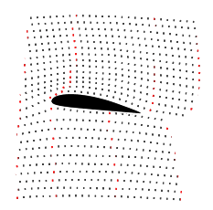

Проект «Аэротомография» Разработка и создание прорывного комплекса для проведения геофизической разведки с помощью БПЛА
ДК «Аэронет», направление «ДЗЗ»
Квашнин А.Г., к.т.н.
Директор Центра трансфера технологий
и коммерциализации
Новосибирский государственный университет
18 декабря 2017 г.

Slide 2




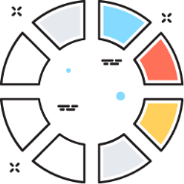
Общая информация
Общая стоимость проекта (млн. рублей)
Цели проекта
Результаты проекта
Р
Новый стандарт геофизических услуг
Вывод геофизических услуг в стандарте Аэротомографии на глобальный рынок
374,87
Создана сервисная компания, оказывающая услуги Аэротомографии на глобальных рынках
Создан новый стандарт геофизических исследований
Бюджетные средства 249,77
Внебюджетные средства 125,10
Р
Сроки проекта: 01/2018 – 03/2022
Этап 1. Эскизный проект – 02/2018 - 07/2018
Этап 2. Технический проект и макетный образец – 08/2018 - 01/2019
Этап 3. КД опытного образца – 02/2019 - 07/2019
Этап 4. Испытания опытного образца + КД литер О1 – 08/2019 - 01/2020
Этап 5. Организация серийного производства – 02/2020 - 01/2021
Этап 6. Оказание услуг – 02/2021 - 01/2022
Этап 7. Завершение проекта НТИ – 02/2022 - 03/2022
Форма поддержки грант на НИОКР
На этапе коммерциализации финансирование 100% за счет внебюджетных средств

Slide 3
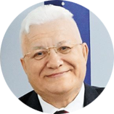
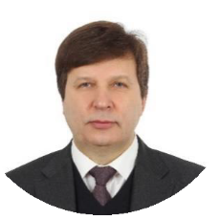
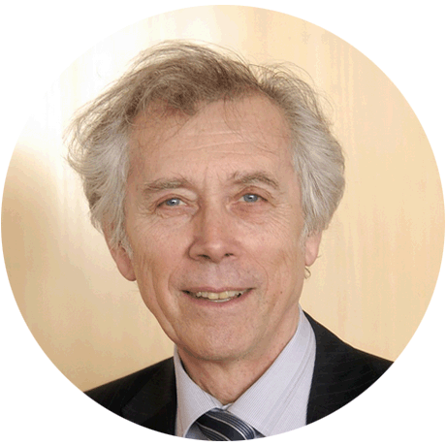
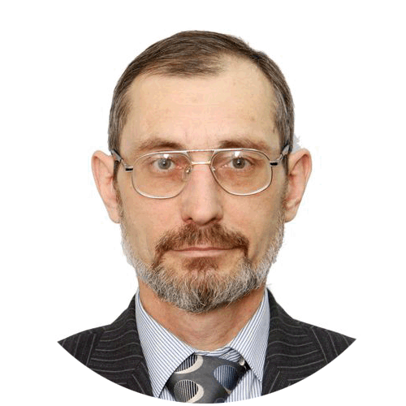
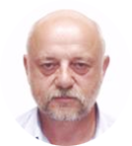




Исполнители и команда ПРОЕКТА
НГУ
Один из лидеров программы ТОП 5-100
ИНГГ СО РАН
Крупнейший НИИ в области разработки и применения новых геофизических методов, приборов и технологий
АО НПП «Радиосвязь»
Одно из наиболее современных российских предприятий радиоэлектронной промыш-ленности специального назначения.
ТУСУР
Крупнейший научный и образовательный центр в области разработки систем управления и навигации
Акад. Эпов М.И.
Д.ф.-м.н. Голушко С.А.
НГУ: 1 проректор,
куратор проекта
Исполнитель по проекту
Руководитель проекта
НГУ: зав. кафедрой геофизики ГГФ, ИНГГ СО РАН: главный научный сотрудник
Соисполнитель
Тисленко В.И. Ответственный исполнитель
Злыгостев И.Н. Главный конструктор
ТУСУР: главный научный сотрудник
НГУ, ведущий инженер
Индустриальный партнер
Фирсов А.П. Главный геолог
ИНГГ, зав. Отделом
инноваций
Соисполнитель
Кооперация исполнителей позволит успешно реализовать поставленные в проекте задачи за счет объединения лучших компетенций в соответствующих областях и успешного опыта сотрудничества

Slide 4
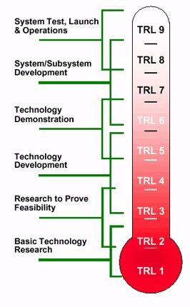
Предпосылки реализации проекта
Существенный научно-технический задел
Международные патентные исследования и стратегия создания единого нематериального актива
Объем полевых испытаний прототипа аэротомографического комплекса – более 3500 км
Готовность рынка к восприятию нового стандарта - рост спроса на геофизические работы в труднодоступных условиях и рост рынка экологического мониторинга
Магнитометрический канал
Измерительная система БПЛА-носитель
Гамма-спектрометр
ПО решения обратной
задачи
ПО визуализации
История предыдущего финансирования проекта
2017 > 20 млн. руб.,
Новосибирский государственный университет

Slide 5
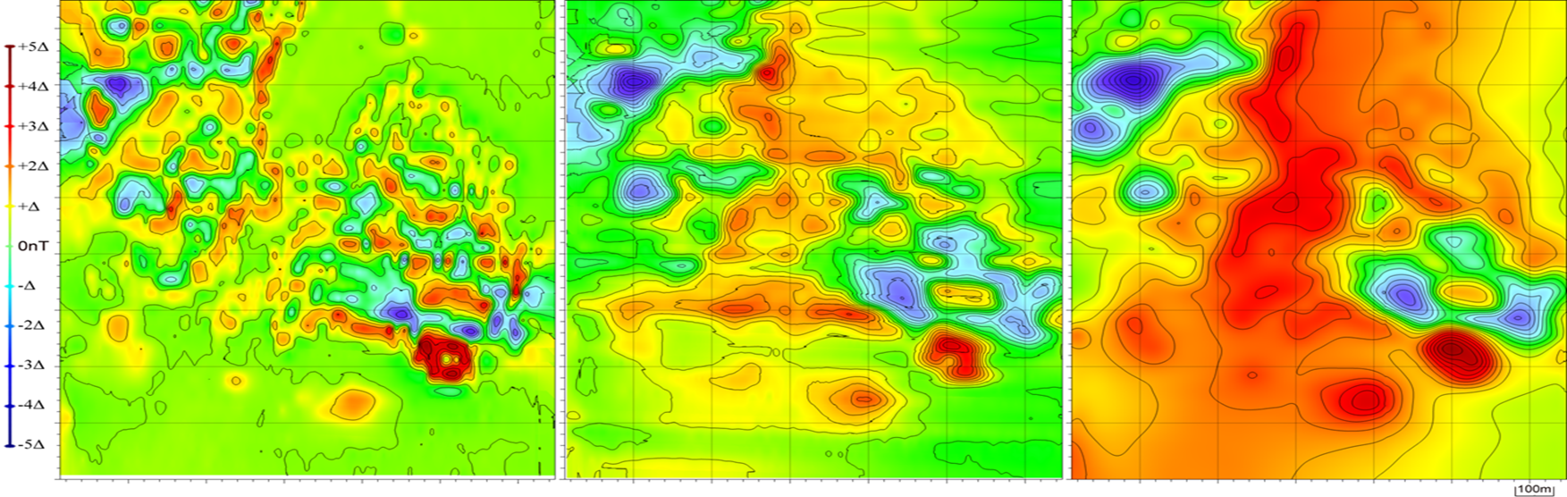
Прототип комплекса неоднократно испытывался в реальных условиях
Геологоразведочные работы по поиску алмазоносных кимберлитов для компании «Алроса» - 2015 г.
- более 1 500 пог. км.
Найден ряд тел алмазоносных кимберлитов, золоторудные тела, уточнена структура месторождений полиметаллических руд и редких металлов.
Наземная
съёмка
Аэротомография
Аэросъемка
стандартная
Работы по поиску золоторудных объектов для компании «Нордголд» – 2017 г.
Выделено 5 новых рудных тел с максимальным аномальным полем ~1 нТл.
Археологические исследования
Иркутской области (Приольхонье), Республике Алтай (Царские курганы), Новосибирской, Омской областях – 2014-2016 гг. 2 000 пог. км.
Поиск метеоритов
на территории Новосибирской области – 2016 г. Более 100 пог. км.

Slide 6
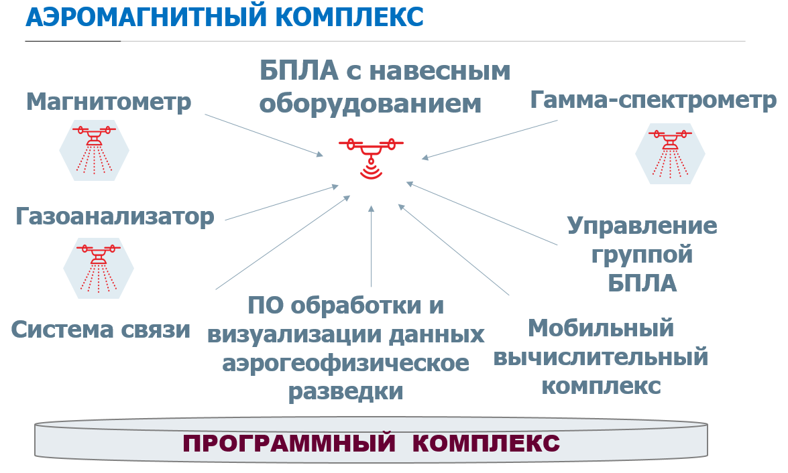
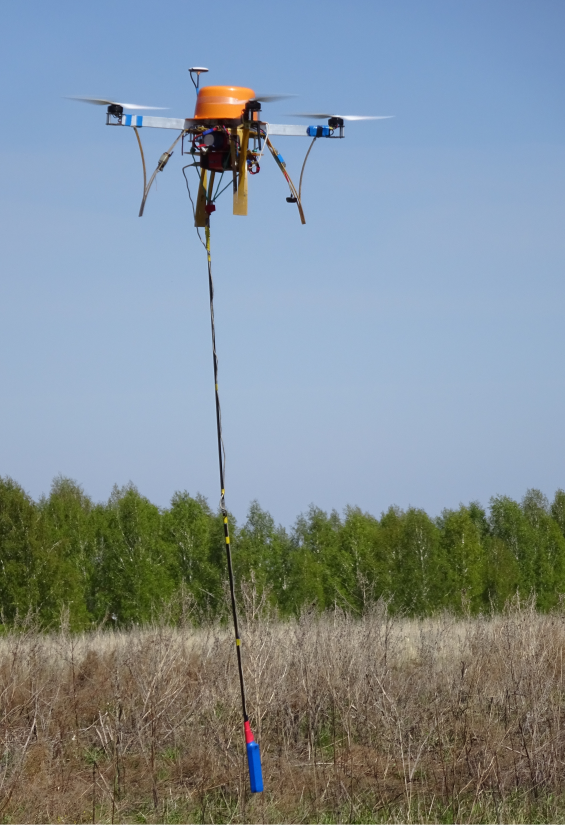
ГРУППИРОВКА БПЛА ДЛЯ АЭРОТОМОГРАФИИ
Области применения:
Геологоразведка твердых полезных ископаемых
Геологоразведка газовых месторождений
Экологический мониторинг
Строительные изыскания
Археология

Slide 7
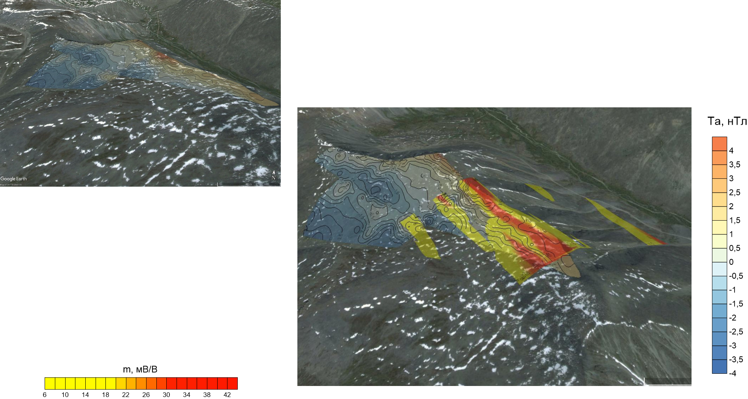
карты магнитных аномалий и поляризуемости (восточный саян-2017, глубина 20 м)

Slide 8
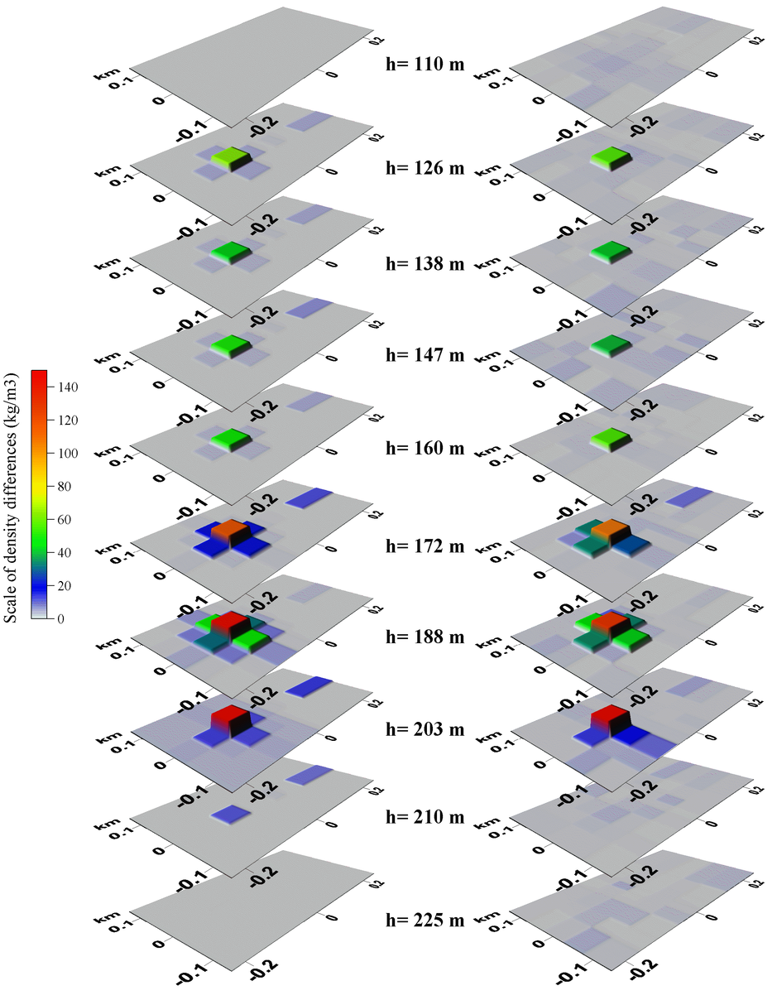
НАСТОЯЩАЯ АЭРОТОМОГРАФИЯ
Многоуровневая аэромагнитная съемка и ПО для решения обратной задачи позволяют оценить глубину залегания и морфологию аномальных объектов
С помощью Аэротомографии существенно сокращается область поиска, требующей наземной съёмки и бурения
В результате существенно, до 20 раз, снижаются затраты на геологоразведку

Slide 9
ЦЕЛЕвые РЫНки
Разведка и добыча полезных ископаемых
поисковые и разведочные исследования при поиске новых месторождений
планирование фланговых выработок на разрабатываемых месторождениях
Экологический мониторинг
мониторинг состояния почв
мониторинг радиационной обстановки
мониторинг состояния атмосферы
Прочие рынки
строительство
сельское хозяйство
археология
Целевые рынки проекта к 2035 г. (USD млрд.)*
10
* - оценка специалистов ИННГ СО РАН и ИЭОПП СО РАН на основе данных открытых источников

Slide 10
Добыча полезных ископаемых
Компании, добывающие полезные
ископаемые
Черные и цветные металлы
Сырье для атомной энергетики
Драгоценные камни
Нерудные полезные ископаемые
Аэротомография
55%
Прочие (авиа и др.)
Компании ТЭК
Природный газ
35%
Наземная разведка
2021
* - оценка специалистов ИННГ СО РАН и ИЭОПП СО РАН на основе данных открытых источников
2035
За счёт сочетания высокой скорости съёмки, качества получаемых данных и уникальной возможности пространственной визуализации рудных объектов, Аэротомография заместит конкурирующие методы, прежде всего наземную разведку

Slide 11
Экологический мониторинг
Государственные и частные службы экологического мониторинга
Мониторинг атмосферы
Мониторинг содержания гумуса в почве
Мониторинг радиоактивных загрязнений
Контроль состояния газопроводов и хранилищ
Контроль ядерных производств и могильников
Контроль состояния окружающей среды во время чрезвычайных ситуаций и стихийных бедствий
Environmental Monitoring Market Forecast to 2021. M&M, Jan 2017 и собственные оценки разработчика
Рынок экологического мониторинга быстро растёт и достигнет USD 30 млрд. к 2035 году.

Slide 12
ОСНОВНЫЕ КОНКУРЕНТЫ в мире
Характеристика | Pioneer Aerial Surveys Ltd. | Modern Mag Pty Ltd | Radai oy | KMS Techno-logies | Аэро-томография
Предельная частота опроса магнитометра, Гц | 10 | 10 | 20 | 250 | 3 000
Min масштаб съемки | 1:10 000 | 1:10 000 | 1:10 000 | 1:5 000 | 1:200
Томографическое описание результата | нет | нет | нет | нет | да
Масса магнито-метрического модуля, кг | 1 | 1 | ~ 1 | 1,25 | 0,6
Тип магнитометра | скалярный | скалярный | векторный | векторный | векторный
Гамма-спектрометр | Нет | нет | да | нет | да
Газоанализатор | нет | нет | да | нет | да
Стадия проекта | на рынке | на рынке | НИОКР | НИР | НИОКР
Конкурентные преимущества продукта
Обработка данных и интерпретация магнитных аномалий в реальном масштабе времени
Единственное на рынке томографи-ческое описание структуры и морфо-логии магнитных аномалий

Slide 13
Модель коммерциализации
Глобальные лидеры
НГУ
Лицензии
Масштабирование
поиск полезных ископаемых
экомониторинг
Соисполнители
Патенты,
РИД
Между-народная компания
Услуги
Клиенты на глобальных рынках
Российская сервисная компания
Лицензии
Металлы
Драг. Камни
Фосфаты
Российские и международные инвесторы
Региональные
рынки
Инвестиции
Отделения в регионах

Slide 14
Объемы продаж
Рынки/ группы потребителей/ каналы продаж | Выручка, млн. руб.
 | 2021 г. | 2022 г. | 2023 г. | 2024 г. | 2025 г. | 2026 г. | 2027 г.
Услуги БПЛА – геофизической разведки | 158 | 368 | 578 | 788 | 980 | 1 138 | 1 295
- в т.ч. на территории РФ | 158 | 175 | 193 | 210 | 245 | 280 | 350
- в т.ч. на территории остального мира | 0 | 193 | 385 | 578 | 735 | 858 | 945
Лицензирование технологии |  | 100 | 500 | 1 000 | 2 000 | 3 000 | 5 000
Продажи предыдущих версий оборудования |  |  |  |  |  |  | 50
ИТОГО: | 158 | 468 | 1 078 | 1 788 | 2980 | 4 138 | 6 345

Slide 15
Финансирование и показатели
Объем и источники финансового обеспечения, млн. руб. | 2018г. | 2019г. | 2020 г. | 2021 г. | 2022г. | Итого
Средства субсидии из федерального бюджета на реализацию проектов НТИ | 114,4 | 135,3 | 0 | 0 | 0 | 249,7
Внебюджетные источники | 44,8 | 35,3 | 41,0 | 0 | 4 | 125,1
Итого | 159,2 | 170,6 | 41,0 | 0,0 | 4,0 | 374,8
Из них средств государственной поддержки | 114,4 | 135,3 | 0 | 0 | 0 | 249,7
Объем государственной поддержки от общего объема финансового обеспечения в процентах | 71,89% | 79,32% | 0% | 0% | 0% | 66,63%
Запрашиваемая форма государственной поддержки:
грант на НИОКР
Целевые показатели проекта | Единицы измерения | Плановое значение по периодам |  |  |  |  | Показатель есть в ДК
 |  | 2018 г. | 2019 г. | 2020 г. | 2021 г. | 2022 г.
Численность занятых в разработке и производстве БАС | чел. | 35 | 40 | 50 | 50 | 50 | +
Численность занятых в эксплуатации БАС | чел. | 0 | 0 | 0 | 9 | 16 | +
Покрытие терр. РФ высокоточными 3D-картами | млн. Га | 0 | 0 | 0 | 0,02 | 0,05 | +
Объем привлеченных частных инвестиций на рынок Аэронет | млн. руб. | 44,8 | 35,3 | 0 | 4 | 0 | +
Стратегия выхода из проекта для инвесторов:
Выкуп доли инвестора раунда А стратегическим инвестором
15

Slide 16
РЕЗЮМЕ проекта
УЧАСТНИКИ
Руководитель проекта | Акад. Эпов М.И., НГУ
Получатель поддержки | НГУ
Соисполнитель 1 | ИНГГ СО РАН
Соисполнитель 2 | АО НПП «Радиосвязь»
БЮДЖЕТ ( тыс. руб. с учетом налогов)
Форма поддержки | Грант на НИОКР
Затраты всего | 374 849
Бюджетная поддержка | 249 770
Внебюджетная поддержка/источники | 125 109
% бюджетной поддержки | 66,63%
ПЛАН РАБОТ
Этапы / Основные мероприятия | Ответствен-ный | Срок реализа-ции План | Бюджет (тыс. руб. с учетом налогов)
 |  |  | Бюджетная поддержка | Внебюджет. поддержка
Этапы 1-4 Завершен НИОКР
Аэрогеофизическая информационно-измерительная система | НГУ | 01/2020 | 32 882 | 528
Магнитометр | НГУ | 01/2020 | 20 963 | 0
Газоанализатор | НГУ | 01/2020 | 8 161 | 0
Гамма-спектрометр | НГУ | 01/2020 | 9 917 | 310
БПЛА | НГУ | 01/2020 | 30 027 | 2 670
Система ориентации БПЛА | ТУСУР | 01/2020 | 9 091 | 0
Система управления группой БПЛА | ТУСУР | 01/2020 | 3 058 | 0
Разработано ПО решения обратной задачи | ИНГГ СО РАН | 01/2020 | 41 250 | 2 300
Разработано ПО визуализации данных | Софтлаб | 01/2020 | 21 760 | 6 240
Испытания и технология съемки | НГУ | 01/2020 | 72 660 | 2 340
Измеритель магнитного поля | ИФ СО РАН | 01/2020 | 0 | 38 921
Администрирование проекта | НГУ | 01/2020 | 0 | 13 280
Созданная в рамках проекта ИС защищена | НГУ | 01/2020 | 0 | 13 441
Этап 5 Организовано серийное производство
Разработана КД серийного пр-ва | Радиосвязь | 07/2020 |  | 11 079
Начато серийное пр-во комплексов | Радиосвязь | 01/2021 |  | 30 000
Этап 6 Начато оказание услуг
Начато оказание геологоразведочных услуг сервисной компанией | Сервисная компания | 01/2022 |  | 0
Завершение
Итоговый отчет о результатах проекта утвержден на МРГ | НГУ |  |  | 4 000
ЦЕЛЬ ПРОЕКТА И ОПИСАНИЕ ПРОДУКТА
Разработать и производить серийно БПЛА-комплекс для геофизической разведки Создать компанию по оказанию услуг Аэротомографии на глобальном рынке Создать новый стандарт геофизических исследований Вывести Аэротомографию на глобальный рынок на основе данного стандарта
ЦЕЛЕВЫЕ ПОКАЗАТЕЛИ
ЦЕЛЕВОЙ ПОКАЗАТЕЛЬ | ЕДИНИЦЫ ИЗМЕРЕНИЯ | ИСХОДНОЕ ЗНАЧЕНИЕ | 2018 г. | 2019 г. | 2020 г. | 2021 г.
Численность занятых в разработке и производстве БАС | чел. | 750 | 35 | 40 | 50 | 50
Численность занятых в эксплуатации БАС | чел. | 750 | 0 | 0 | 0 | 9
Покрытие терр. РФ высокоточными 3D-картами | млн. Га | - | 0 | 0 | 0 | 0,02
Объем привлеченных частных инвестиций на рынок Аэронет | млн. руб. | - | 44,8 | 35,3 | 0 | 4
16

Slide 17
Спасибо за внимание!
Новосибирский государственный университет
630090, г. Новосибирск, ул. Пирогова, 1
Тел.: +7 913 891 0298 a.Kvashnin@nsu.ru

Slide 18
МЕСТО ПРОЕКТА В ДОРОЖНОЙ КАРТЕ
Стратегическая цель ДК, которой соответствует проект:
Создание нового стандарта аэрогеофизических услуг
Формирование новых рынков аэрогеофизических услуг
Направления ДК, которым соответствует проект:
Дистанционное зондирование Земли (ДЗЗ) и мониторинг
Целевые показатели дорожной карты, на которые влияет проект :
Численность занятых в сфере разработки и производства беспилотных авиационных систем и полезных нагрузок
Численность занятых в сфере комплексных решений и услуг на основе эксплуатации беспилотных авиационных систем
Покрытие территории Российской Федерации высокоточными 3D-картами
Производительность труда в индустрии разработки и производства беспилотных авиационных систем
Объем привлеченных частных инвестиций на рынок Аэронет
Значимые контрольные результаты реализации ДК, на которые влияет проект:
Разработаны и апробированы ключевые технологии, реализованы пилотные проекты:
в магниторазведке
экологическом мониторинге
дистанционном зондировании Земли
в сельском хозяйстве

